Slide 1
ラズパイZeroにNode-REDのインストール

Slide 2
先ず、アップデートします

Slide 3
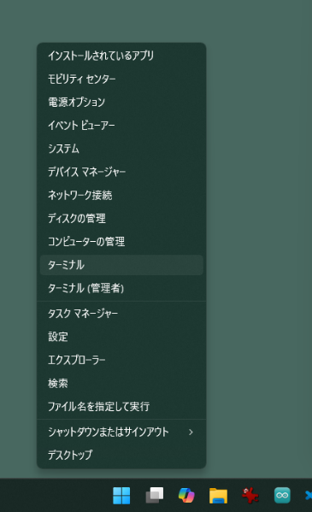
ラズパイに接続します。
右クリックスタートメニュから「ターミナル」を選びます。

Slide 4
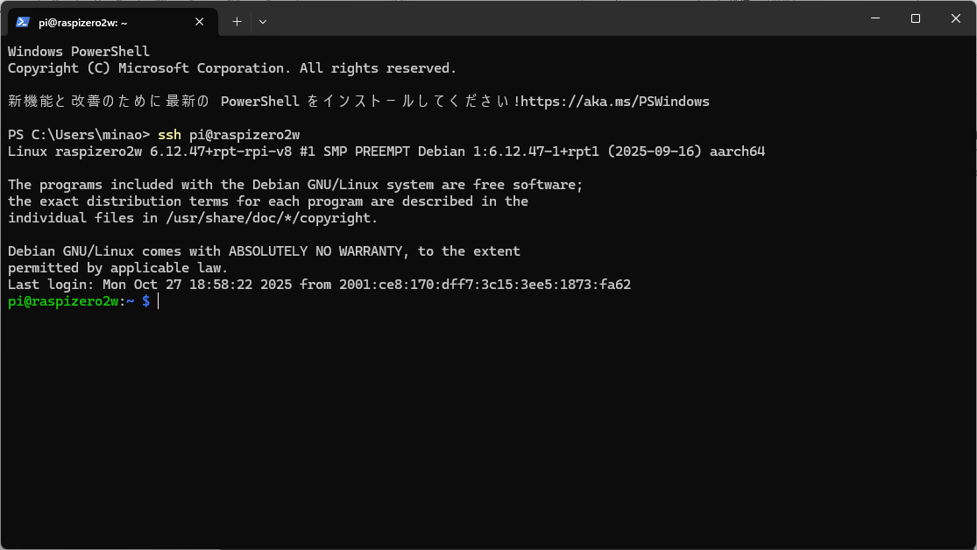
ラズパイに接続します。
ssh pi@raspizero2w と入力します。または、
ssh pi@192.168.137.15 と入力します。

Slide 5
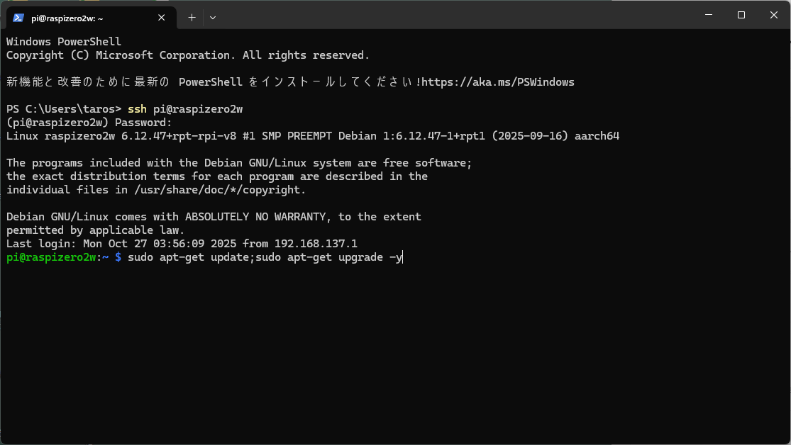
ラズパイを最新にアップテート
以下のコマンドを入力します。
sudo apt-get update;sudo apt-get upgrade -y

Slide 6
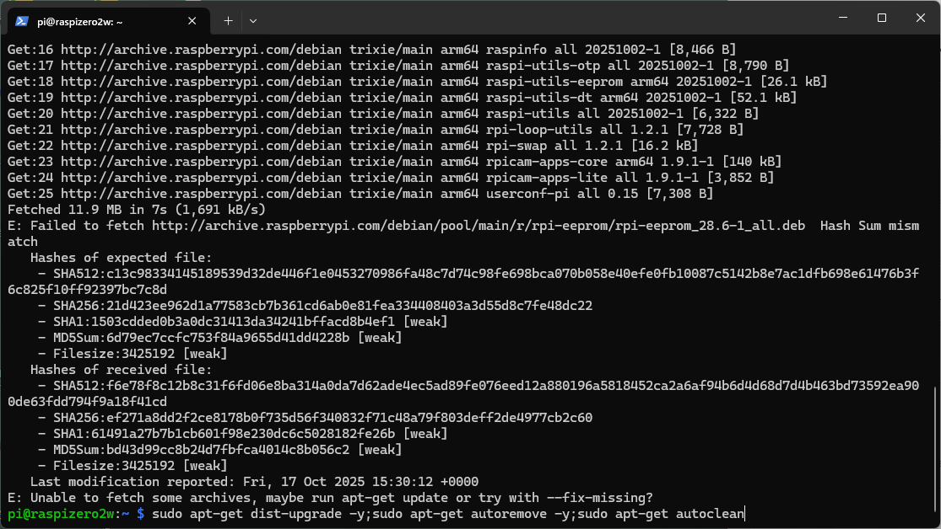
アップテート後の不要なファイルの削除
以下のコマンドを入力します。
sudo apt-get dist-upgrade -y;sudo apt-get autoremove -y;sudo apt-get autoclean

Slide 7
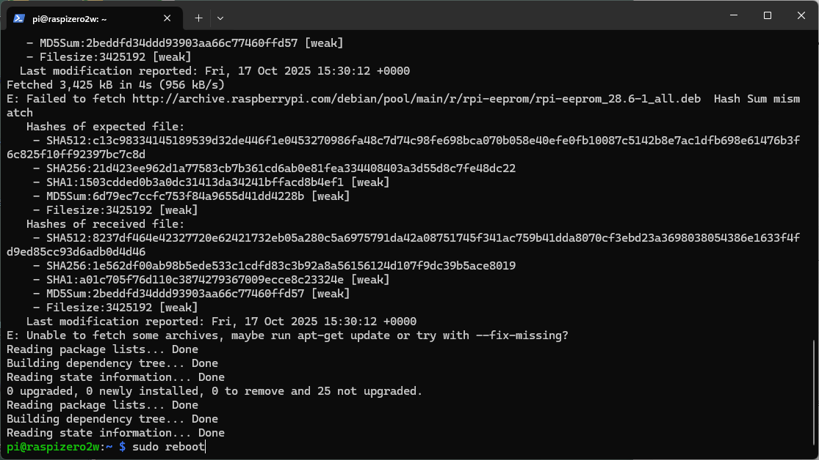
ラズパイの再起動
以下のコマンドを入力します。
sudo reboot

Slide 8
Node-REDのインストール

Slide 9
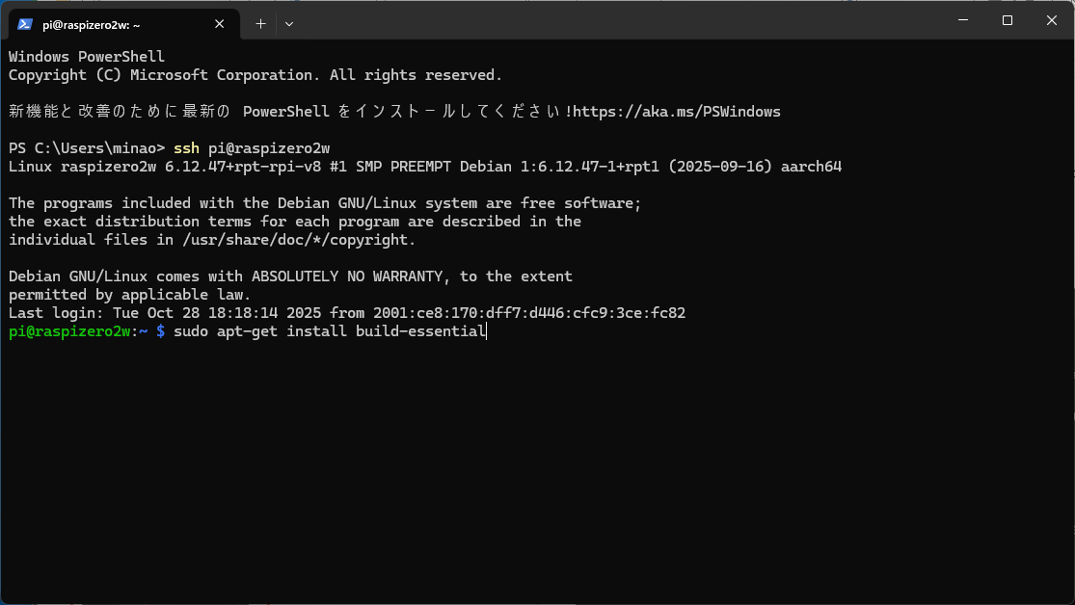
Node-REDのインストール
ssh pi@raspizero2w ラズパイにssh接続します。
先ずは、関連ツールをインストールします。
sudo apt-get install build-essential

Slide 10
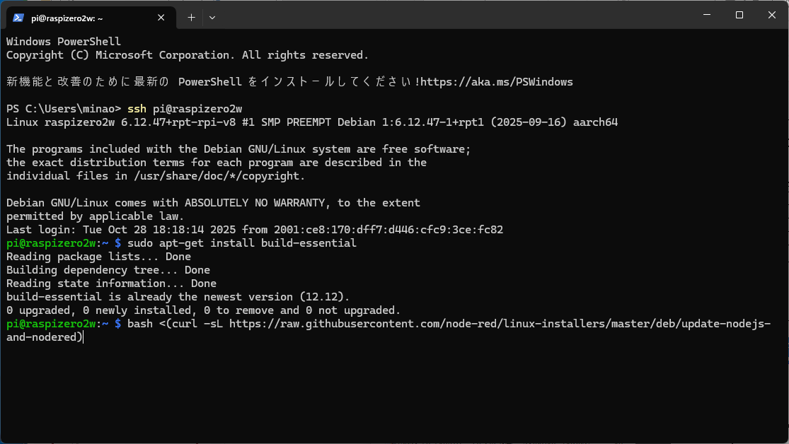
Node-REDのインストール
bashを使って、Node-REDをインストールしていきます。
途中、入力を聞かれます。インストールに10分ほどかかります。
以下のコマンドを入力します。
bash <(curl -sL https://raw.githubusercontent.com/node-red/linux-installers/master/deb/update-nodejs-and-nodered)

Slide 11
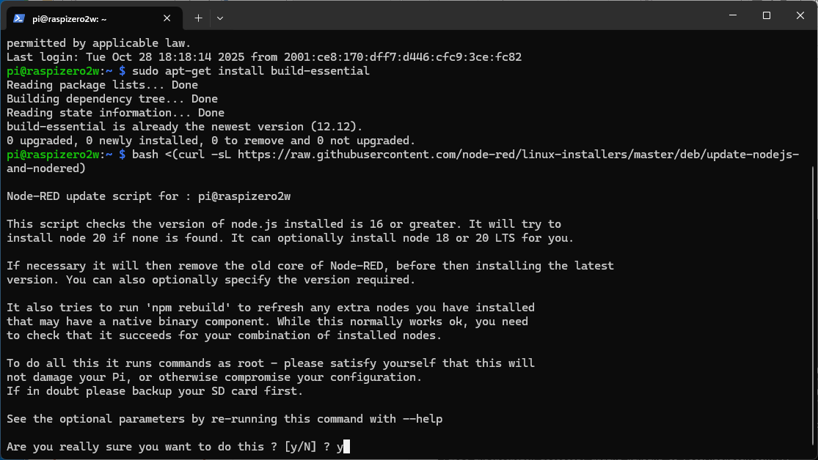
Node-REDのインストール
Are you realy sure you want to do this ?と聞かれるので y を入力

Slide 12
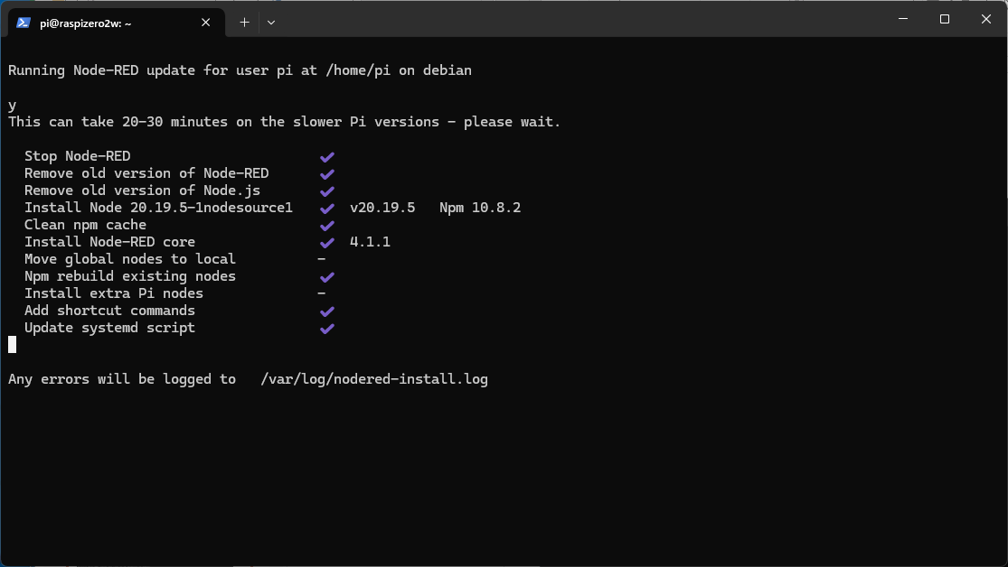
Node-REDのインストール
この後は、聞かれても入力なしで、インストール画面に切り替わります。

Slide 13
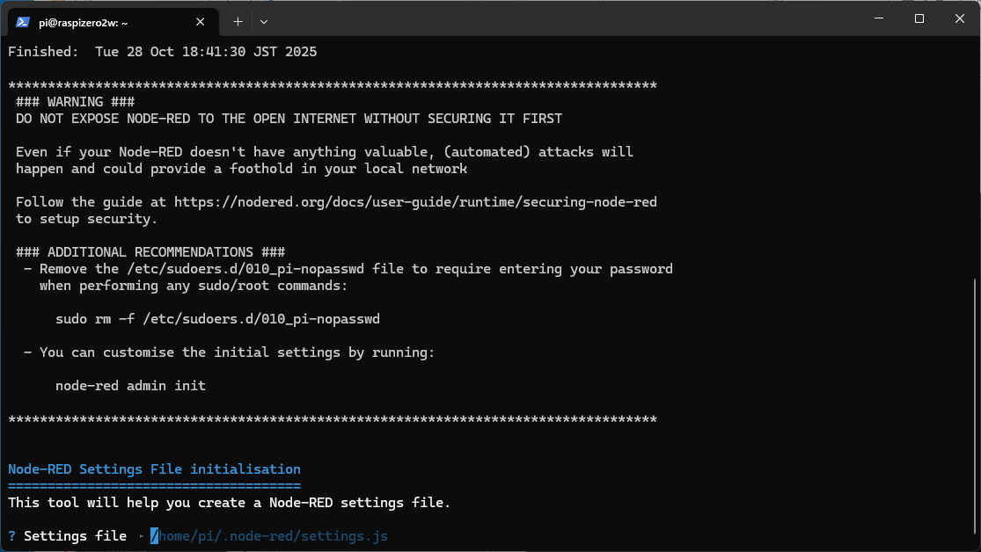
Node-REDのインストール
インストールが終わると、質問コーナーです。
/home/pi/.node-red/settings.js でいいので、エンターキーを押します。

Slide 14
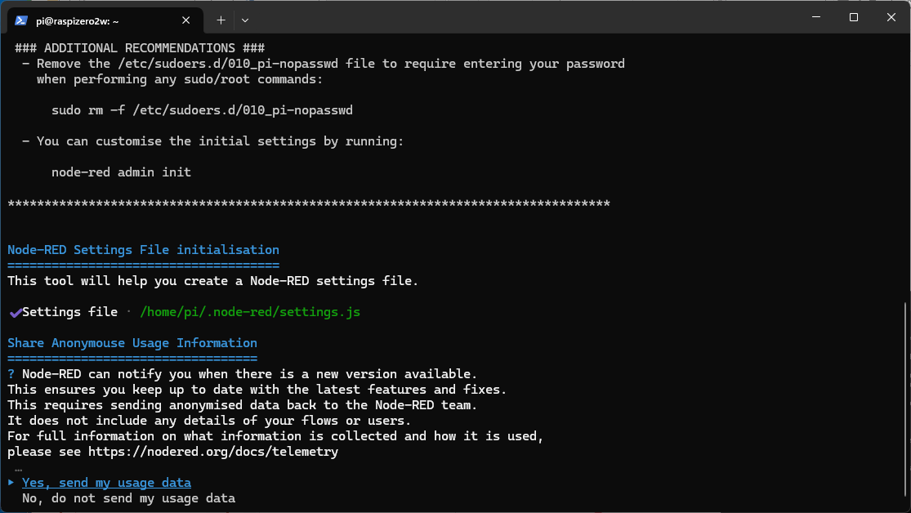
Node-REDのインストール
インストールが終わると、質問コーナーです。
Yesなので、エンターキーを押します。

Slide 15
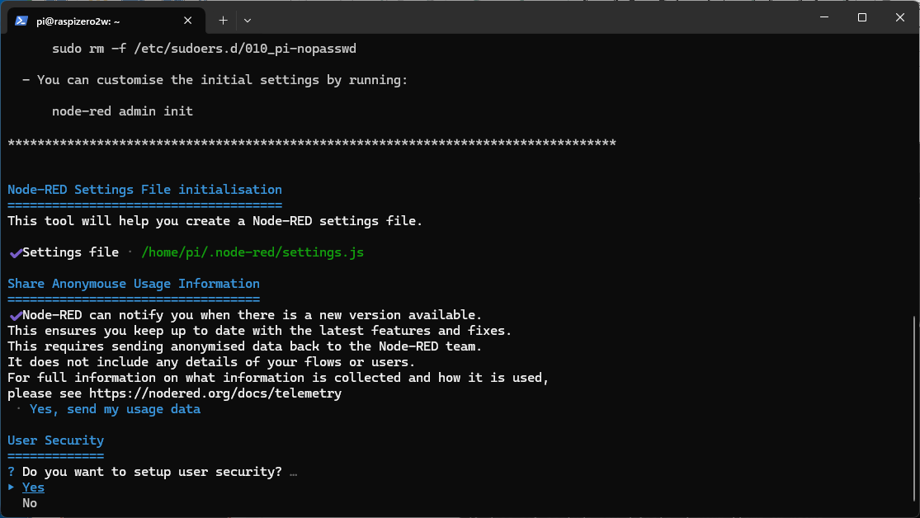
Node-REDのインストール
インストールが終わると、質問コーナーです。
Yesなので、エンターキーを押します。

Slide 16
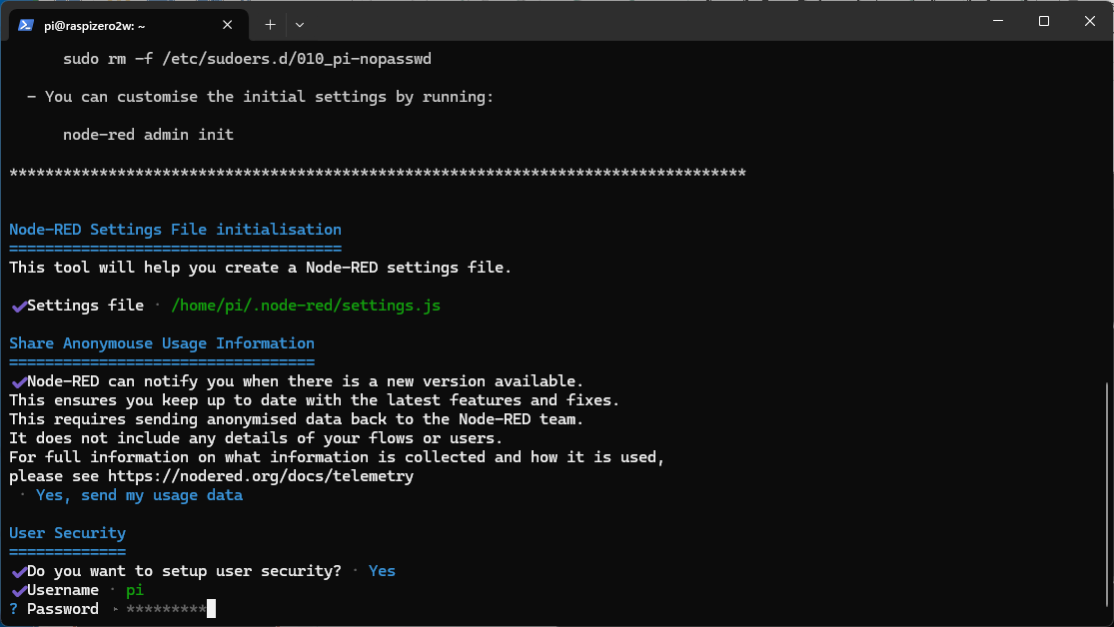
Node-REDのインストール
インストールが終わると、質問コーナーです。
Username: pi
Password: raspberry
を入力しました。

Slide 17
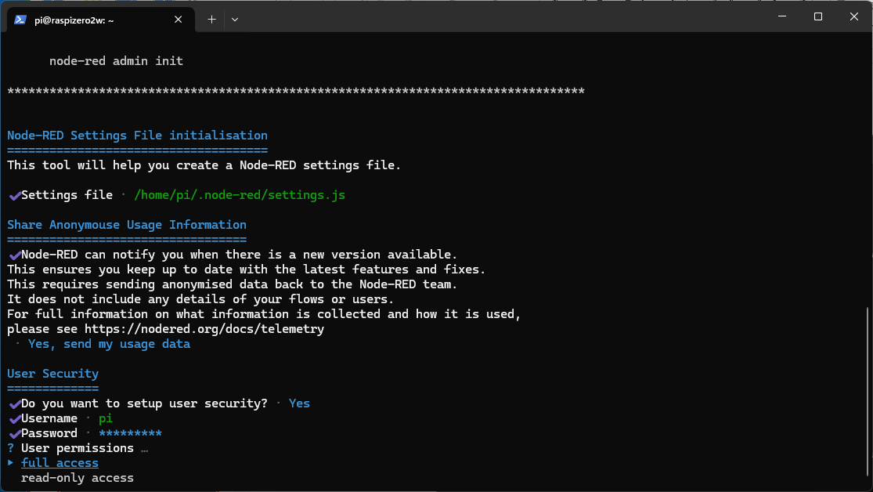
Node-REDのインストール
インストールが終わると、質問コーナーです。
full access を選択なので、エンターキーを押します。

Slide 18
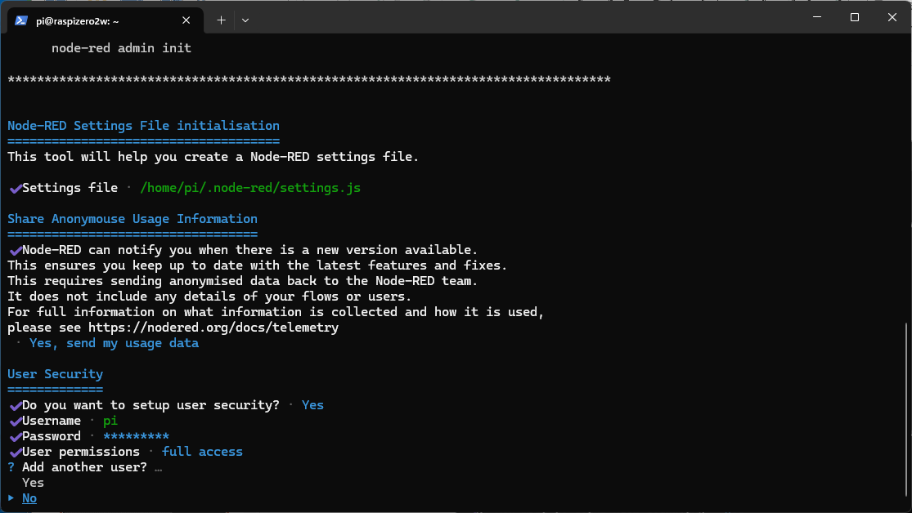
Node-REDのインストール
インストールが終わると、質問コーナーです。
No なので、エンターキーを押します。

Slide 19
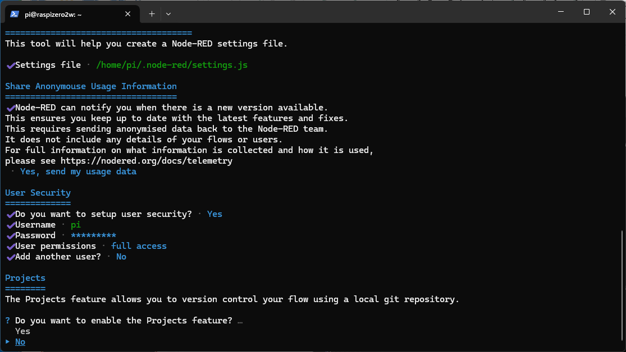
Node-REDのインストール
インストールが終わると、質問コーナーです。
No なので、エンターキーを押します。

Slide 20
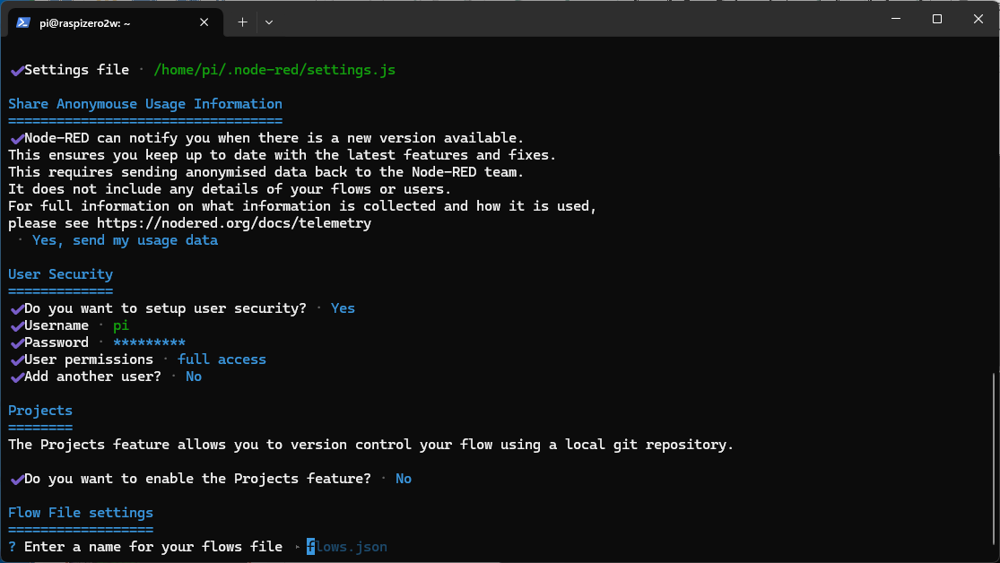
Node-REDのインストール
インストールが終わると、質問コーナーです。
flows.json でいいので、エンターキーを押します。

Slide 21
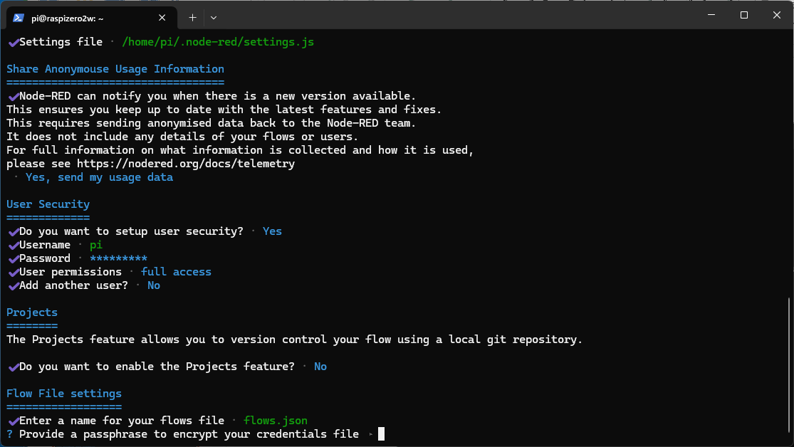
Node-REDのインストール
インストールが終わると、質問コーナーです。
フレーズを入れないで、エンターキーを押しました。後で編集可能です。

Slide 22
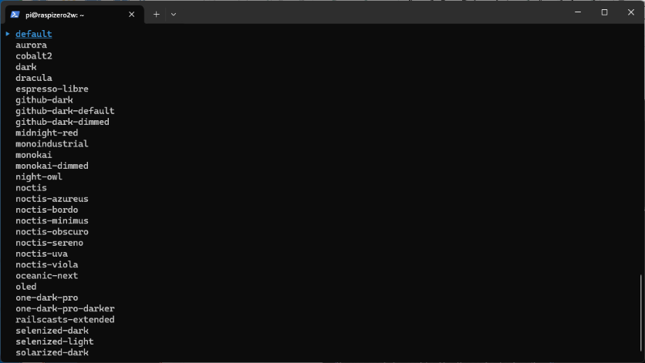
Node-REDのインストール
インストールが終わると、質問コーナーです。
デフォルトでいいので、エンターキーを押しました。

Slide 23
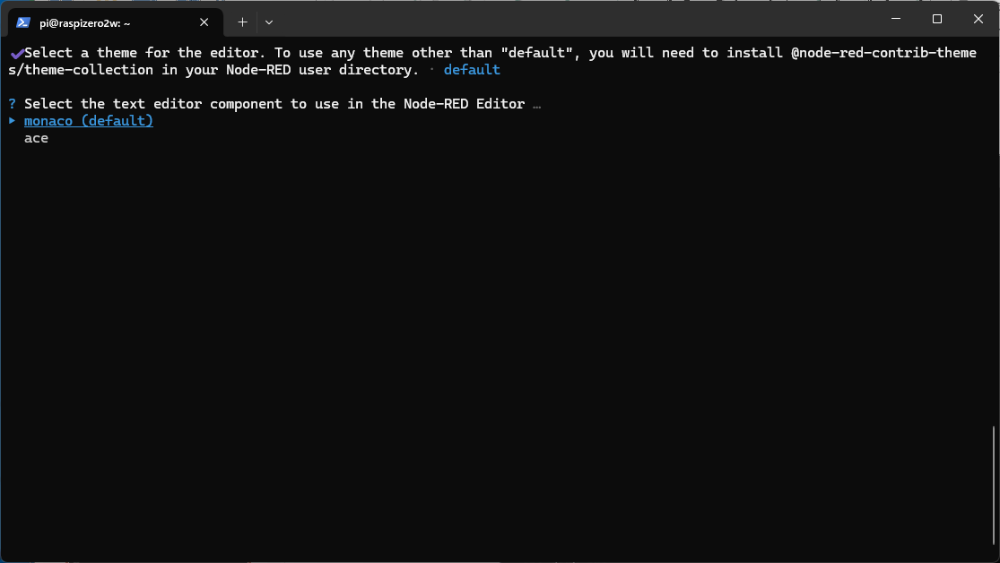
Node-REDのインストール
インストールが終わると、質問コーナーです。
デフォルトでいいので、エンターキーを押しました。

Slide 24
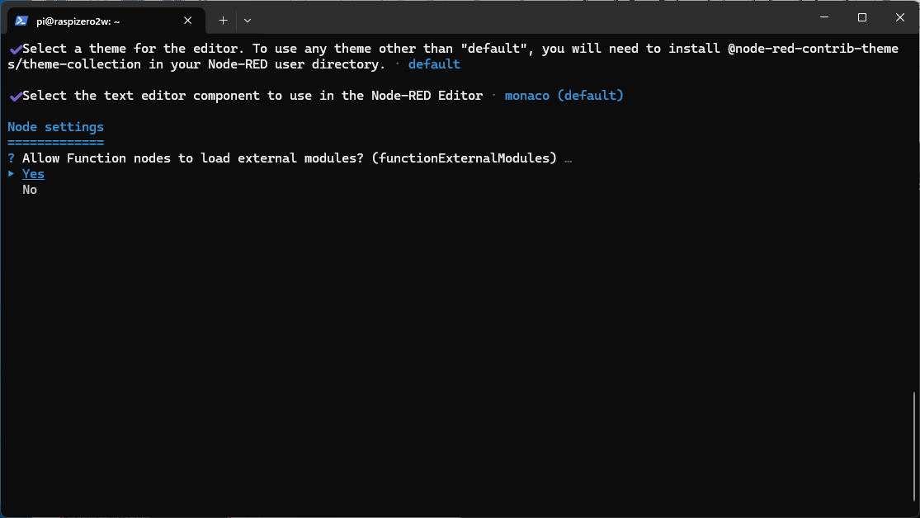
Node-REDのインストール
インストールが終わると、質問コーナーです。
Yes なので、エンターキーを押しました。

Slide 25
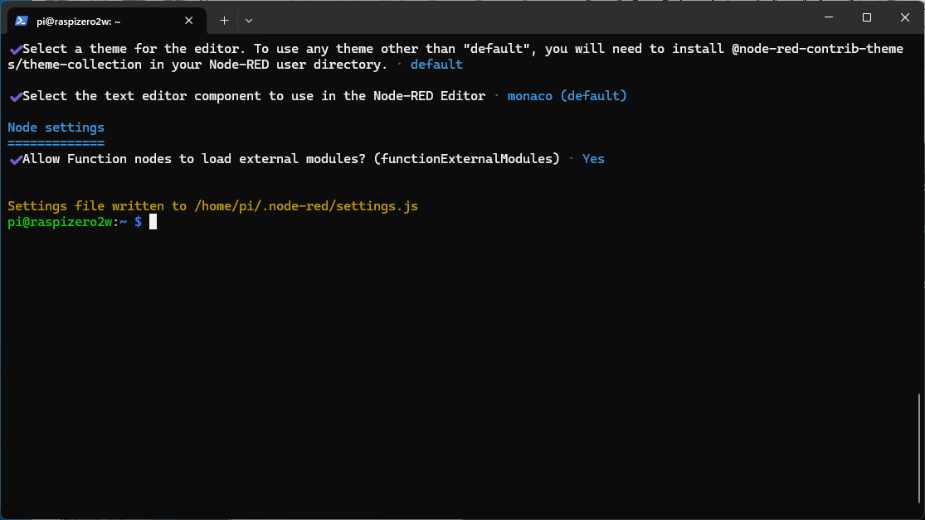
Node-REDのインストール
インストールが終わると、質問コーナーです。
Yes なので、エンターキーを押しました。

Slide 26
Node-REDの起動の設定

Slide 27
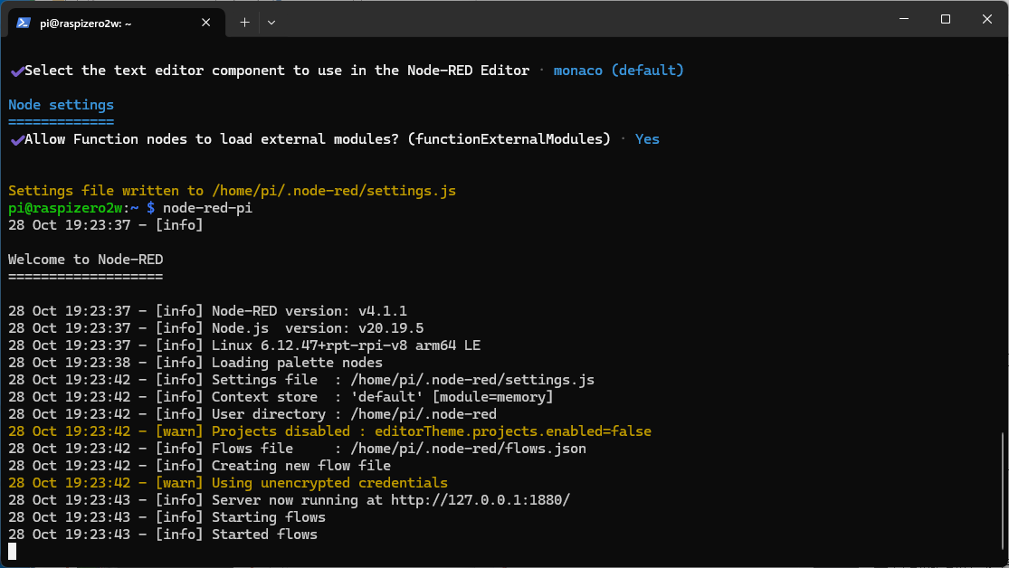
Node-REDの起動設定
一度、ユーザ内で起動します。
以下のコマンドを入力します。
node-red-pi
この表示が出たら、[CTRL]-Cで実行を止めます。

Slide 28
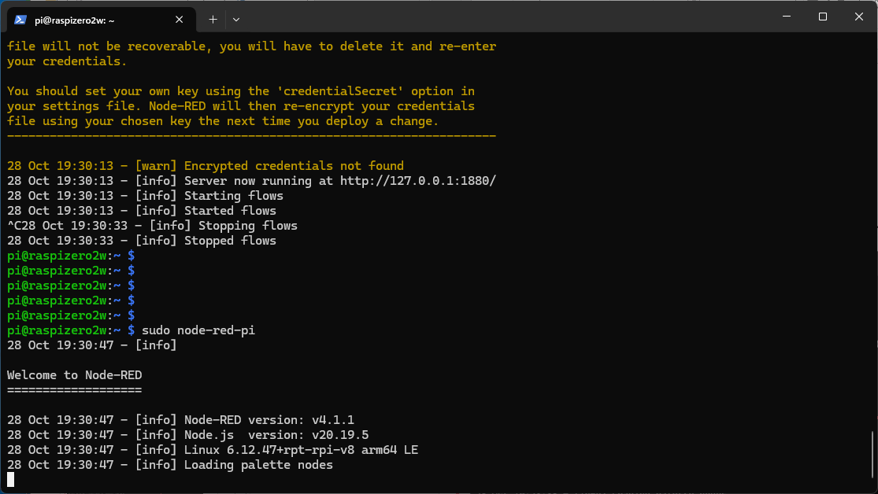
Node-REDの起動設定
rootで起動します。
以下のコマンドを入力します。
sudo node-red-pi

Slide 29
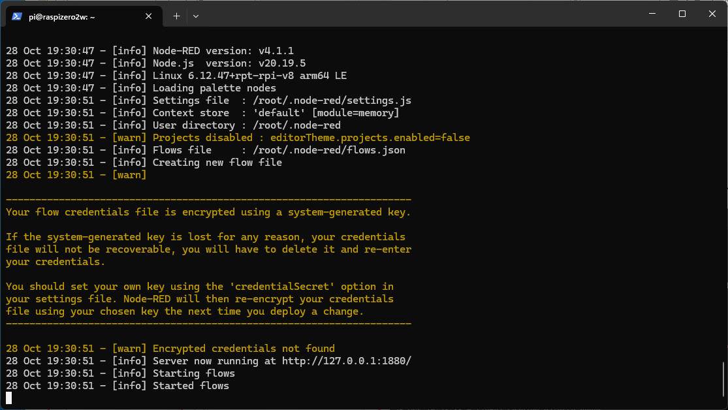
Node-REDの起動設定
一度、ユーザ内で起動します。
この表示が出たら、[CTRL]-Cで実行を止めます。

Slide 30
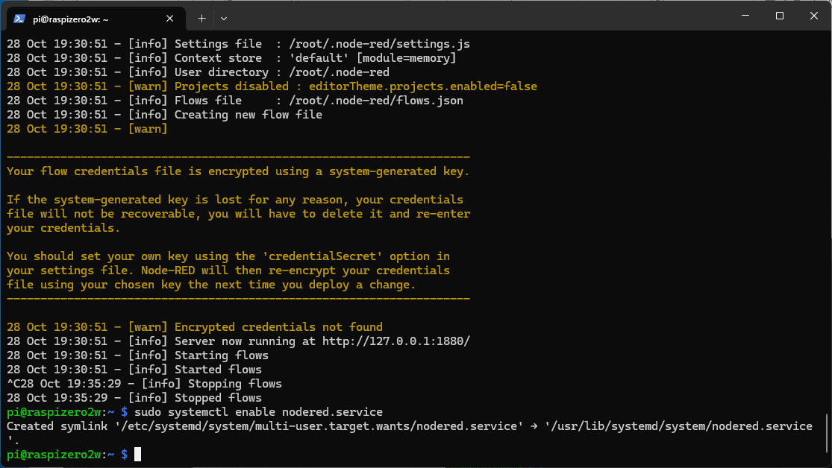
Node-REDの起動設定
自動起動にします。
以下のコマンドを入力します。
sudo systemctl enable nodered.service

Slide 31
linuxのエディタnanoの勉強

Slide 32
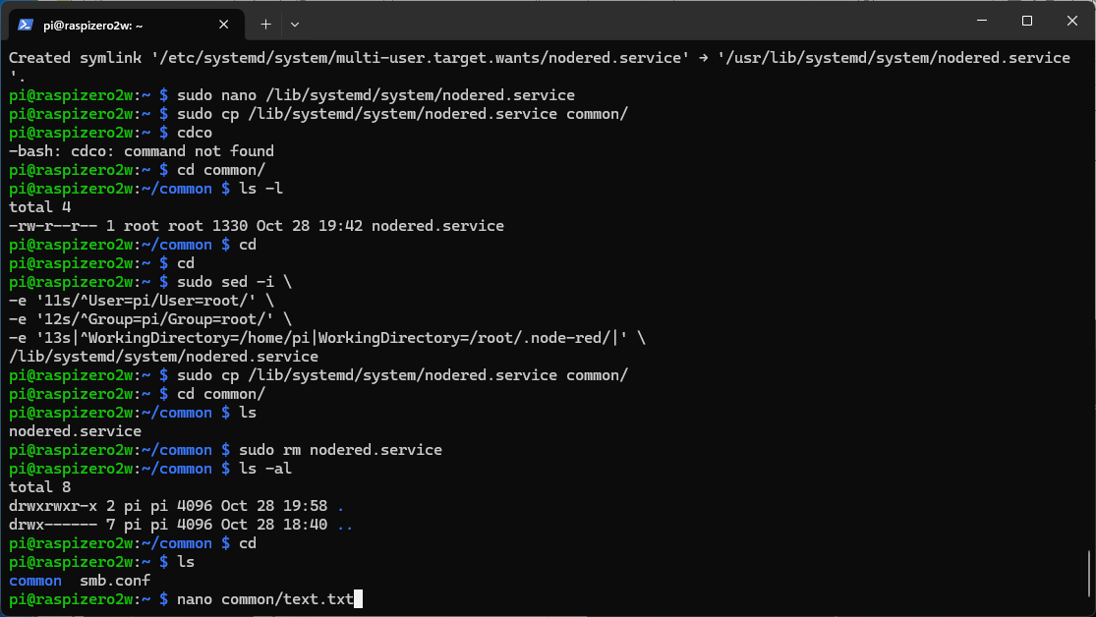
linuxのエディタnanoの勉強
commonフォルダにtext.txtファイルを作成します。
以下のコマンドを入力します。
nano common/text.txt

Slide 33
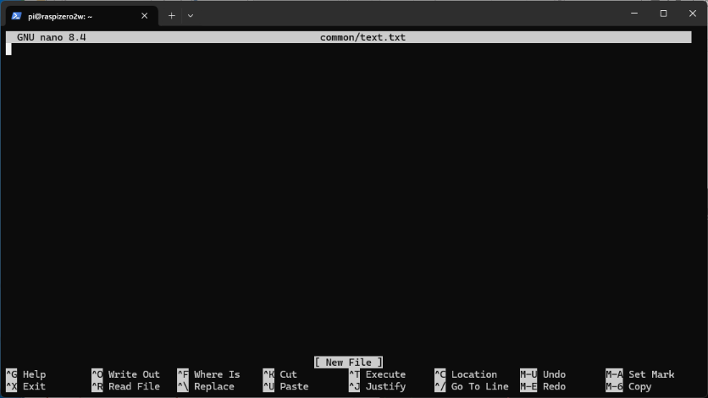
linuxのエディタnanoの勉強
エディタの画面です。

Slide 34
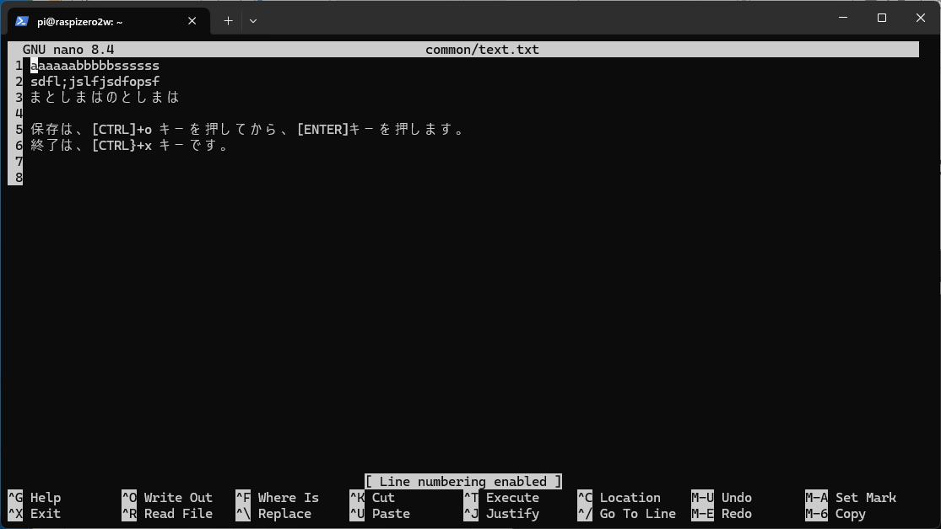
linuxのエディタnanoの勉強
ファイルの保存は、[CTRL] + o キーを押して、[ENTER]キーを押します。
編集の終了は、[CTRL] + x キーです。[Alt] + n キーで行番号を表示します。
とりあえず、これだけ覚えてください。

Slide 35
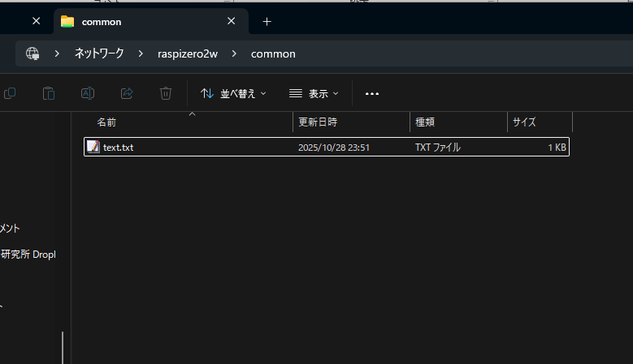
linuxのエディタnanoの勉強
Windowsの共有フォルダのcommonに、nano作成した text.txtファイルができていることが分かります。

Slide 36
root権限でのNode-RED起動設定

Slide 37
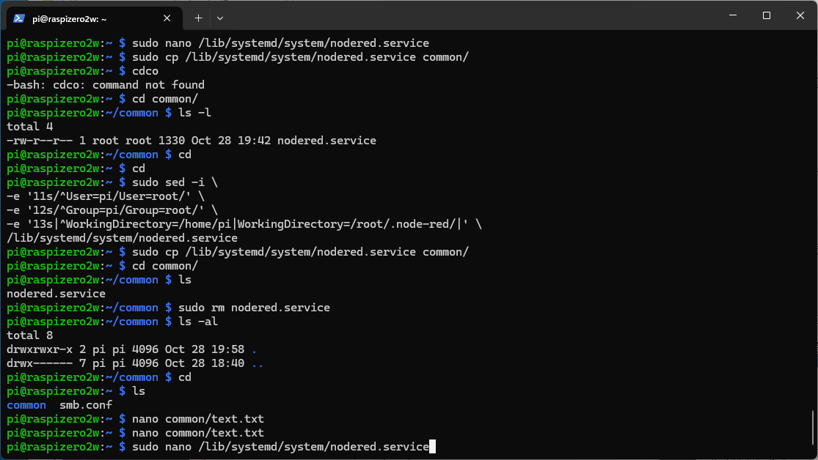
root権限でのNode-RED起動設定
rootがユーザになるように設定します
nanoエディタで、/lib/systemd/system/nodered.service を編集します。
sudo nano /lib/systemd/system/nodered.service

Slide 38
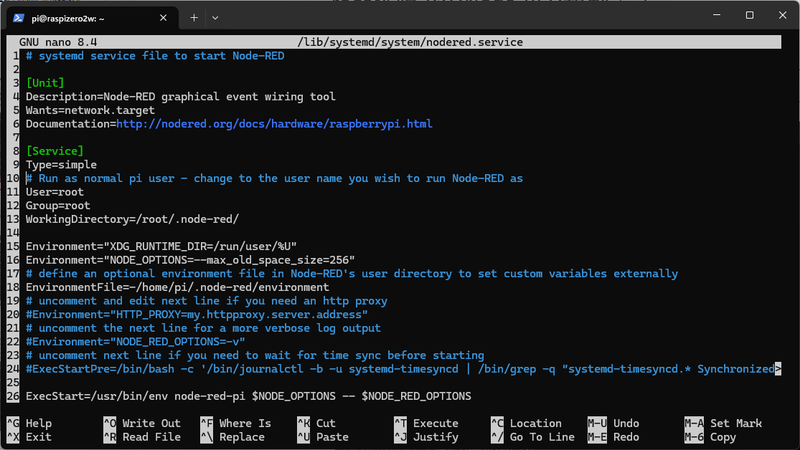
root権限でのNode-RED起動設定
11,12,13行目の3か所をroot用に書き換えます。
User=root
Group=root
WorkingDirectory=/root/.node-red/
書き換えたら、[CTRL] + o、[ENTER]、[CTRL] + x します。

Slide 39
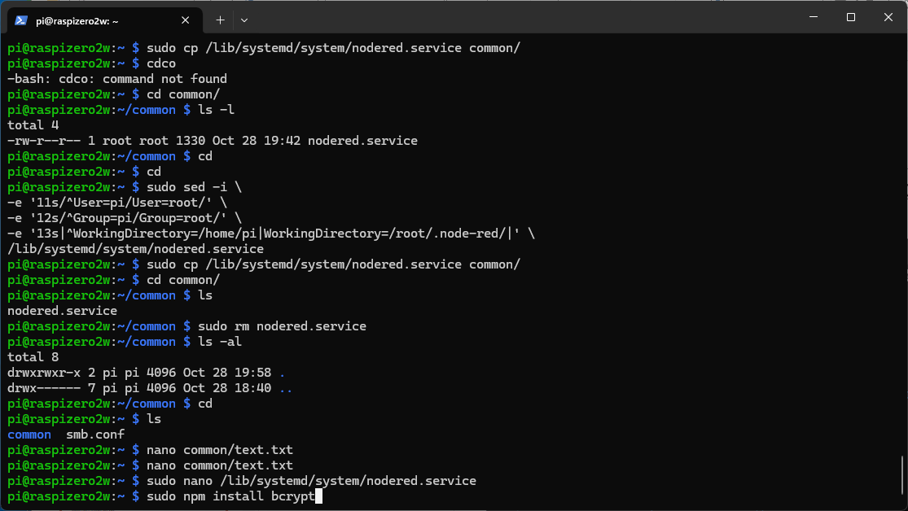
root権限でのNode-RED起動設定
rootでログインできるユーザを設定します。
/root/.node-red/settings.js ファイルを書き換えるのですが、
その前に、パスワードをハッシュ化する必要があります。
先ず、bcryptをインストールします。
sudo npm install bcrypt

Slide 40
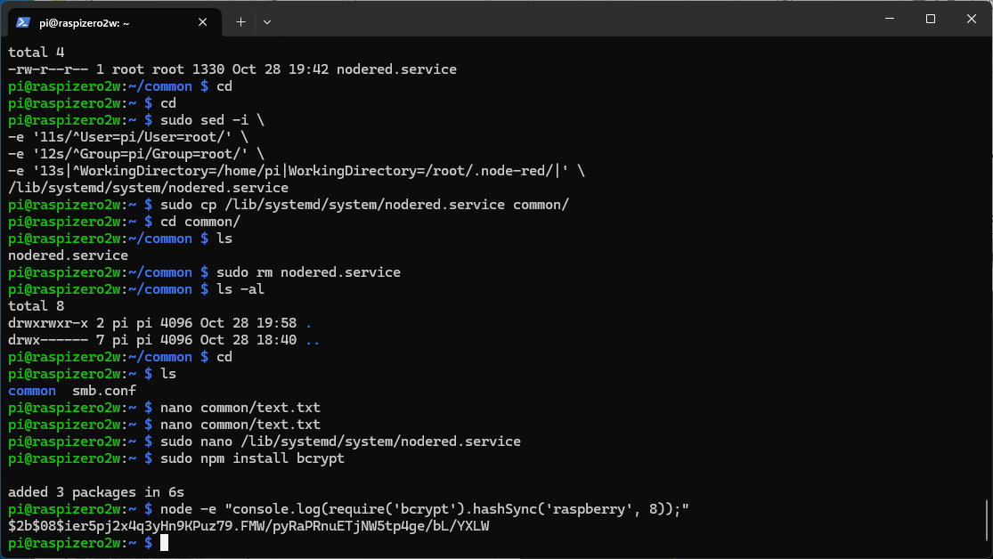
root権限でのNode-RED起動設定
nodeを使って、コマンドでパスワードのハッシュを作成します。
以下のコマンドを実行します。
raspberry がパスワードです。8はソルトです。
node -e "console.log(require('bcrypt').hashSync('raspberry', 8));"

Slide 41
root権限でのNode-RED起動設定
出力された$から始まる文字列がハッシュ値です。
$2b$08$ier5pj2x4q3yHn9KPuz79.FMW/pyRaPRnuETjNW5tp4ge/bL/YXLW
このハッシュ値をパスワードのところに書き込みます。

Slide 42
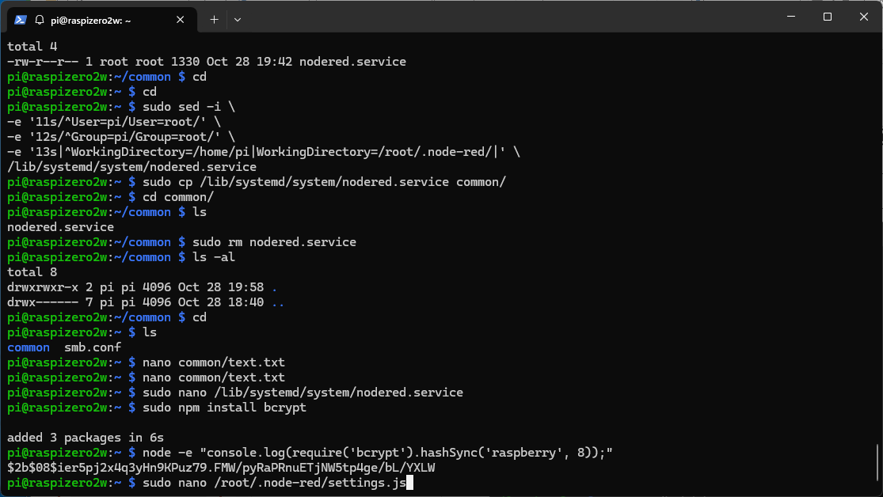
root権限でのNode-RED起動設定
nano エディタで /root/.node-red/settings.js を編集します。
sudo nano /root/.node-red/settings.js

Slide 43
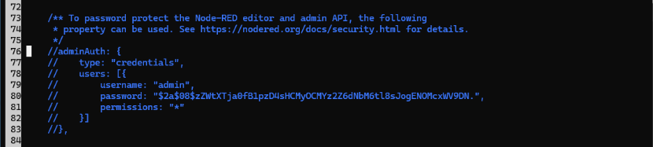
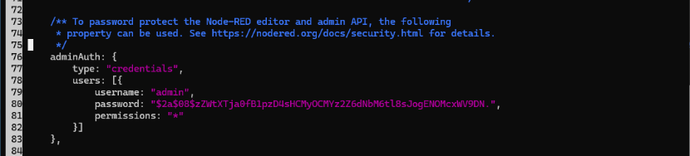
root権限でのNode-RED起動設定
76～83行目のコメントアウト(//)を削除します。

Slide 44
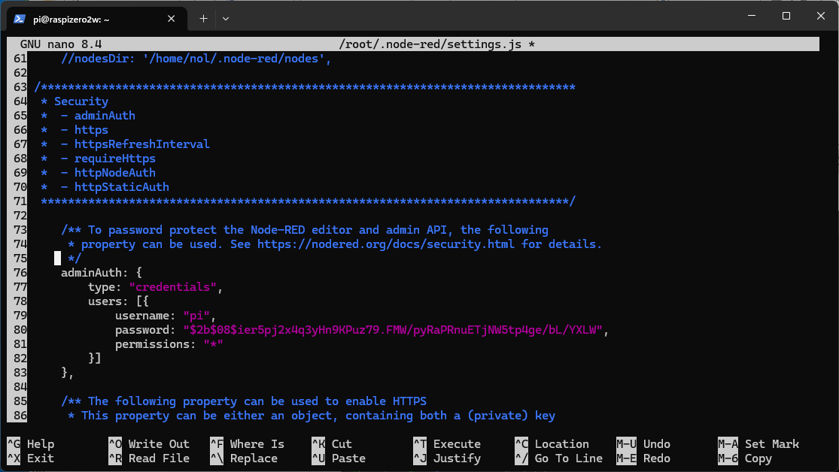
root権限でのNode-RED起動設定
ユーザ名とパスワードを書き換えます。
username: "pi",
password: "$2b$08$ier5pj2x4q3yHn9KPuz79.FMW/pyRaPRnuETjNW5tp4ge/bL/YXLW",
書き換えたら、[CTRL] + o、[ENTER]、[CTRL] + x します。

Slide 45
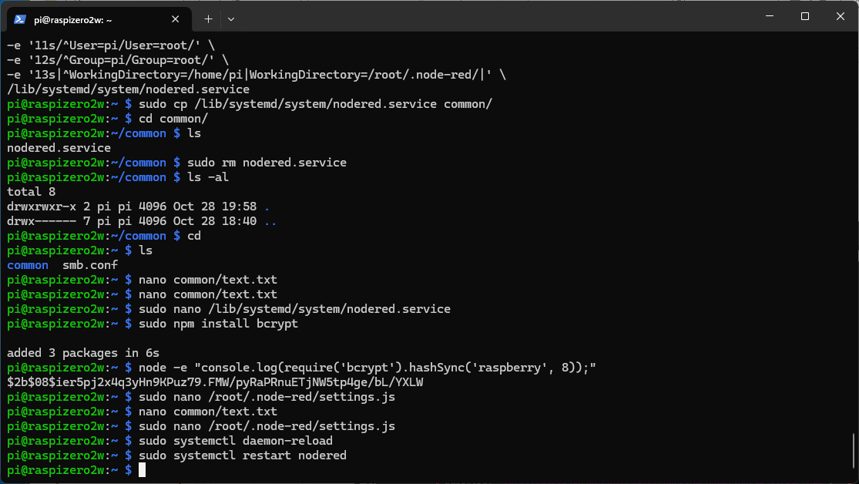
root権限でのNode-RED起動設定
Node-REDを再起動します。
sudo systemctl daemon-reload
sudo systemctl restart nodered

Slide 46
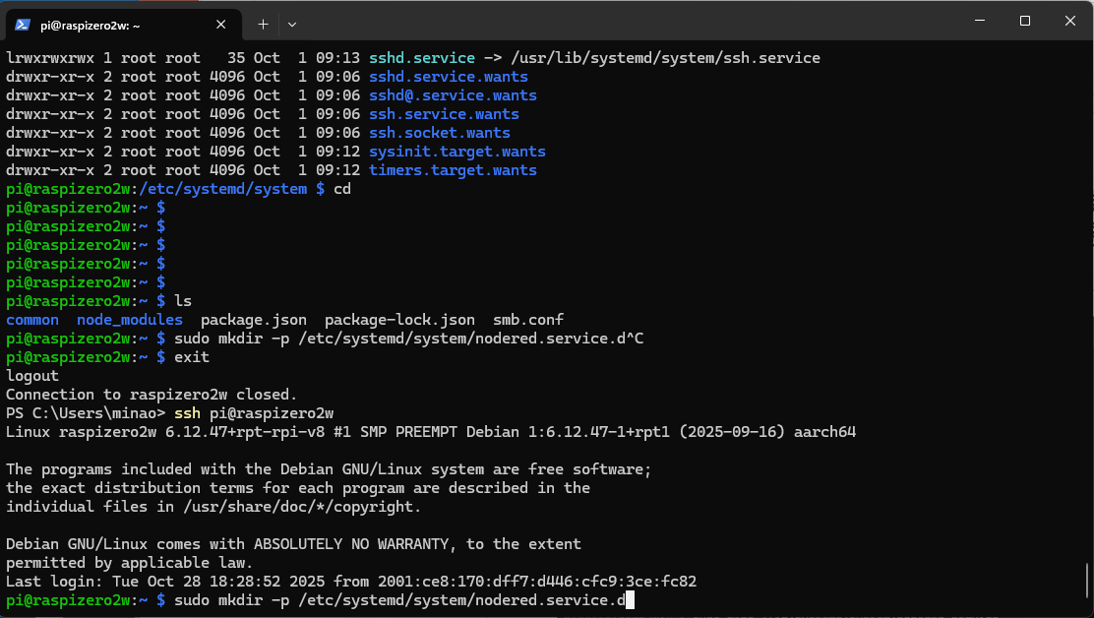
root権限でのNode-RED起動設定
ラズパイ Zero 2Wを小メモリ起動設定(192MB)にする。
/etc/systemd/system/nodered.service.d フォルダを作成する。
sudo mkdir -p /etc/systemd/system/nodered.service.d

Slide 47
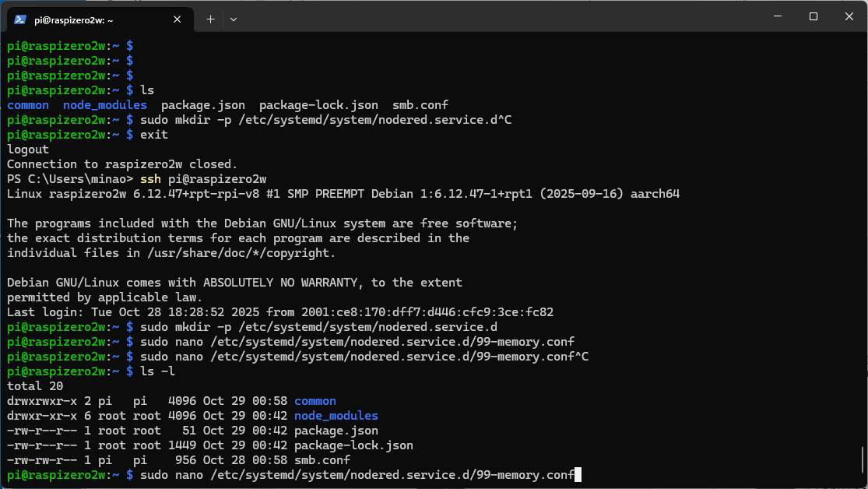
root権限でのNode-RED起動設定
nano エディタで、/etc/systemd/system/nodered.service.d/99-memory.conf
を編集する。
sudo nano /etc/systemd/system/nodered.service.d/99-memory.conf

Slide 48
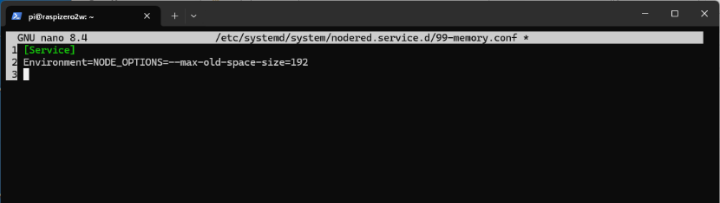
root権限でのNode-RED起動設定
nano エディタで、/etc/systemd/system/nodered.service.d/99-memory.conf
を編集する。
[Service]
Environment=NODE_OPTIONS=--max-old-space-size=192
書き換えたら、[CTRL] + o、[ENTER]、[CTRL] + x します。

Slide 49
root権限でのNode-RED起動設定
設定を書き換えたので、Node-REDを再起動します。
sudo systemctl daemon-reload
sudo systemctl restart nodered

Slide 50
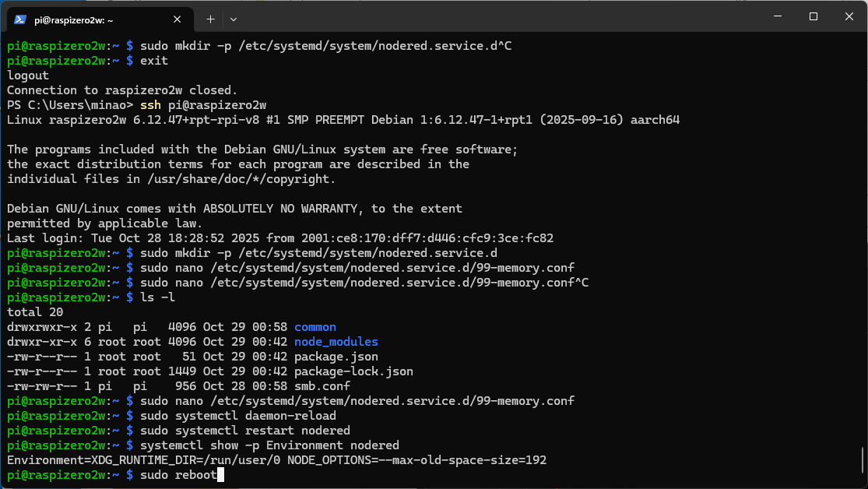
root権限でのNode-RED起動設定
全ての設定が終わりました。
システムを再起動して確認します。
sudo reboot

Slide 51
Node-REDを開きます

Slide 52
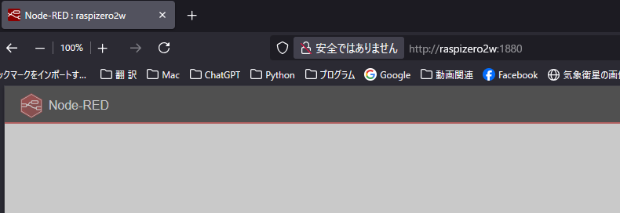
Node-REDを開きます
ブラウザに、 http://raspizero2w:1880 を入力します。

Slide 53
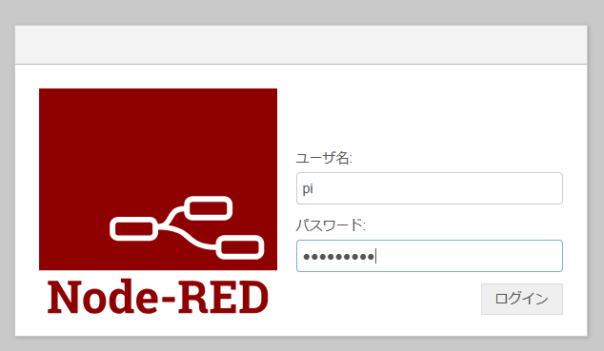
Node-REDを開きます
ユーザ名: pi
パスワード: raspberry
で、ログインできます。

Slide 54
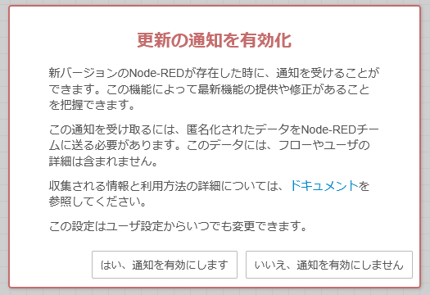
Node-REDを開きます
通知を有効にしました。

Slide 55
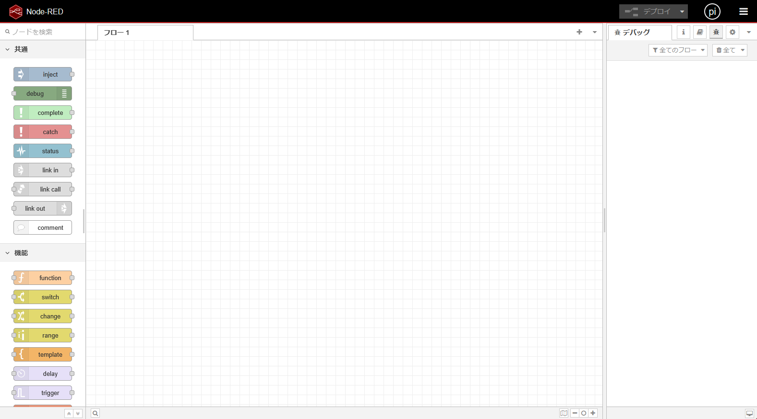
Node-REDを開きます

Slide 56
ラズパイのシステム終了

Slide 57
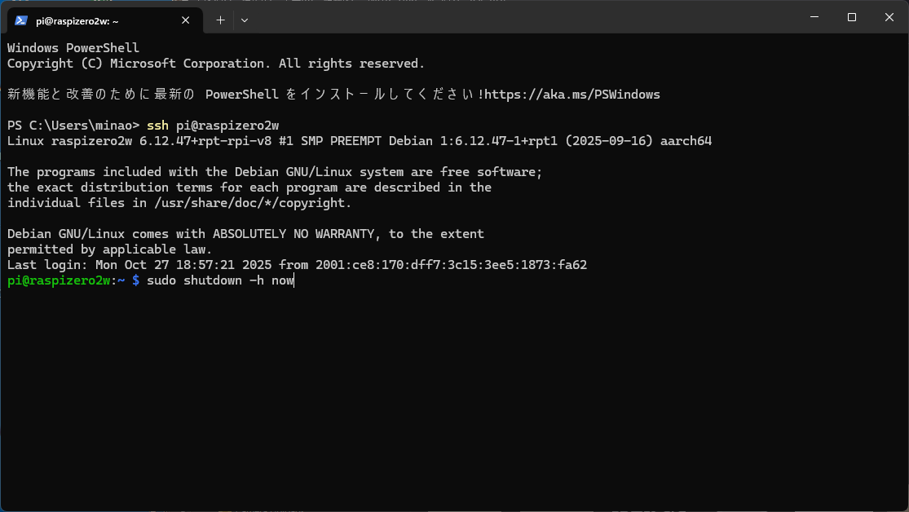
ラズパイの仕様の確認
以下のコマンドを入力します。
sudo shutdown -h now
終了すると、ラズパイZERO 2 W の緑のLEDが消えます。

